Slide 1
Paramétrage Établissement de PRONOTE
A retravailler avec le chef d’établissement avant la formation LSU-PRONOTE

Slide 2
Définir les périodes du calendrier
Entre la date de rentrée (19/02/2018) et la date de fin d’année scolaire (14/12/2018), chaque établissement peut se choisir les périodes :
Semestres
Trimestres
Périodes personnalisées.

Slide 3
Définir les services avec ou sans note
Pour une cohérence PRONOTE – LSU, il faut que toutes les disciplines d’une même classe aient le même service (Avec ou sans note)

Slide 4
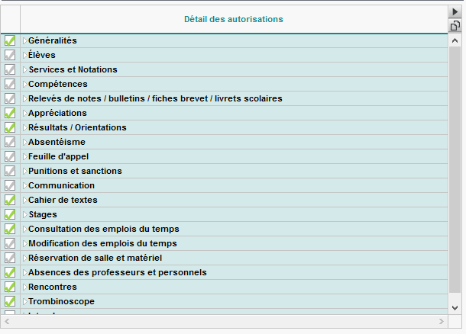
Définir les profils (Enseignants, CPE, AE, …)
Définir ce que peut ou pas faire un profil (voir paramétrage académique)

Slide 5
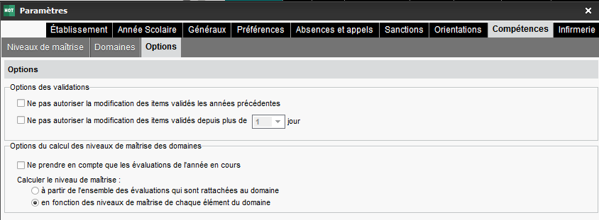
Définir le mode de calcul des contributions aux domaines
A présenter en conseil d’enseignement, puis choix établissement

Slide 6
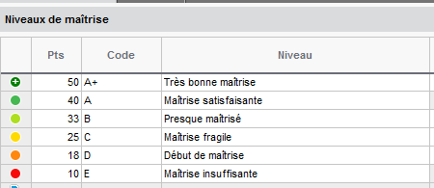
Définir les niveaux de maîtrise
Le socle en comporte 4, comme le LSU, PRONOTE permet d’avoir jusqu’à 6 niveaux de maîtrise.

Slide 7
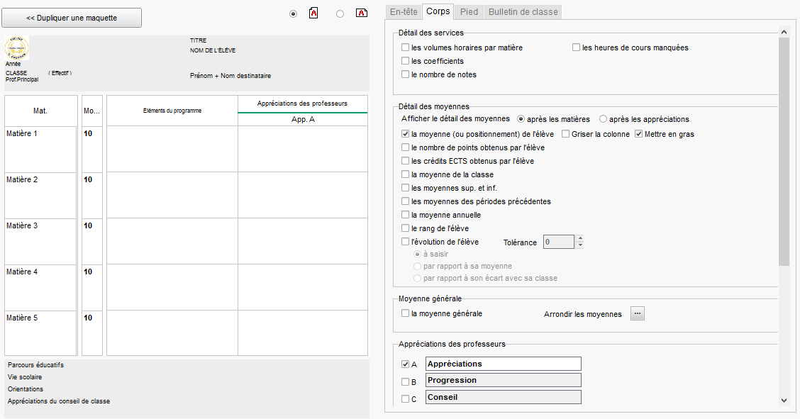
Définir les bulletins (En tête, corps et pied)

Slide 8
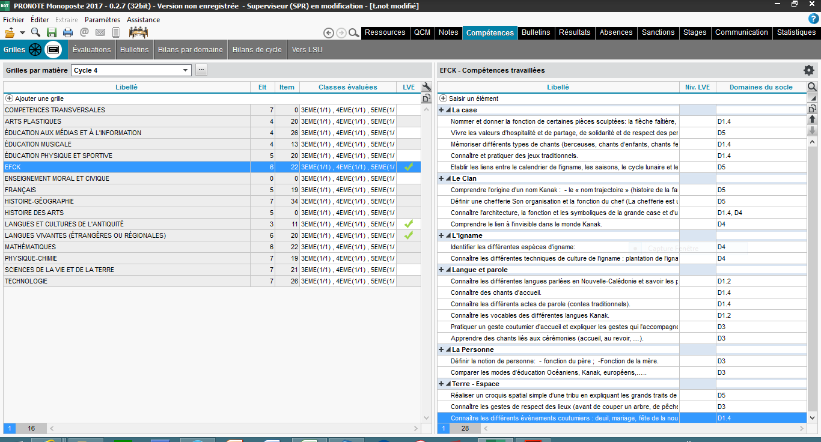
Créer le service EFCK pour la sixième et le cycle 4
A partir du fichier CSV fournit par le SELK, créer la grille EFCK pour le cycle 3 et 4

Slide 9
Définir le poids des disciplines
A présenter en conseil pédagogique
Si service avec notes, définir le coefficient standard
Si service sans note, définir le coefficient d’une évaluation

Slide 10
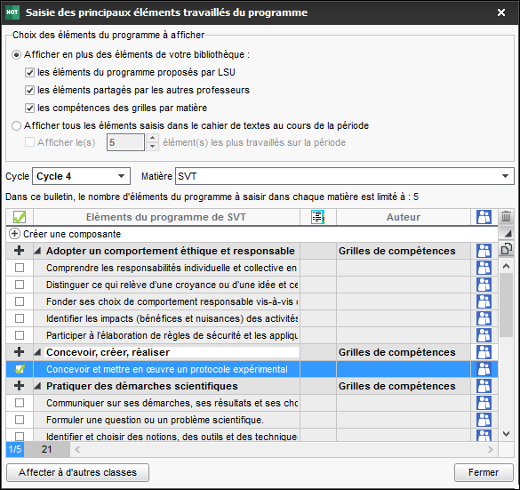
Définir le mode de saisie des éléments de programme travaillés

